Slide 1
VISITA DI ISTRUZIONE A CATANIA GRECO-ROMANA
Maria Vittoria Martorelli
Sofia Polizzi
Carla Timpanaro classe 1 C

Slide 2
itinerario
Cattedrale
Terme Achilleane
Teatro Greco- Romano
4) Anfiteatro Greco-Romano

Slide 3
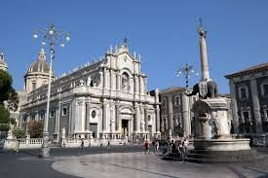
CATTEDRALE

Slide 4
CATTEDRALE
La Cattedrale fu costruita tra il 1094 e il 1096 in pietra lavica e la principale facciata della chiesa è in stile barocco.
Per fare tutto ciò i Normanni presero i materiali nelle cave dell’anfiteatro.
Nel 1693, ci fu un terremoto che distrusse un campanile che a sua volta schiacciò una torre alta 99 m, che non fu mai ricostruita.

Slide 5
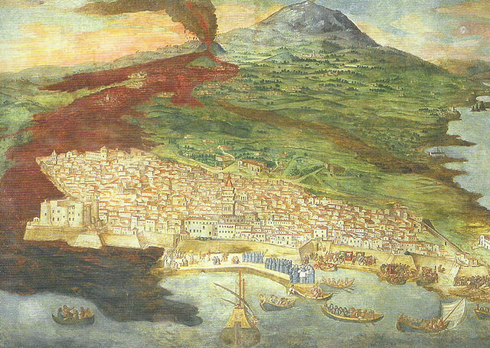
COLATA LAVICA 1669

Slide 6
ARTE NORMANNA
Da qui siamo passati in una stanza rettangolare e merlata chiamata
“ dongione” che deriva dal francese “donjons”, che era un punto difesa.
Abbiamo visitato le feritoie: finestre con forma a strombate, ovvero strette fuori e larghe di dentro, che servono a far entrare l’aria e la luce da una fessura che all’ esterno è piccolina mentre all’ interno è più larga.

Slide 7
SANT’AGATA in CATTEDRALE
In seguito ci siamo voltati verso due immagini di Sant’Agata: una realizzata senza gioielli ed un’altra con i gioielli. Esse furono realizzate in argento nel 1340 da Giovanni di Bartolo, a cui venne chiesto di realizzare un contenitore per le reliquie.
Sant’Agata venne trafugata da Catania e portata a Costantinopoli e da lì due soldati romani Gisliberto e Goselmo la riportarono a Catania.

Slide 8
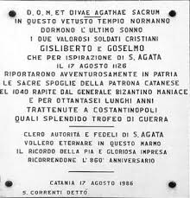
SANT’AGATA in CATTEDRALE
Abbiamo visto la targa con su scritto “Qui dormono l’ultimo sonno Gisliberto e Goselmo, valorosi soldati romani”

Slide 9
VINCENZO BELLINI in CATTEDRALE
La guida ci ha parlato di Vincenzo Bellini, nato a Catania nel 1801 e morto a Poteux nel 1835.
A due anni era già appassionato di musica grazie all’influenza del nonno. A tre anni cominciò a suonare il pianoforte. A cinque componeva. A sei addirittura dirigeva.

Slide 10
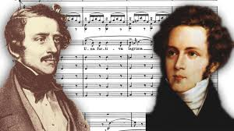
VINCENZO BELLINI in CATTEDRALE
Bellini fu grande amico di Gioacchino Rossini.
Quando Bellini stette male Rossini desiderava andarlo a trovare ma il giardiniere glielo impedì … così alla sua morte Rossini si insospettì.
PAUSA MERENDA

Slide 11
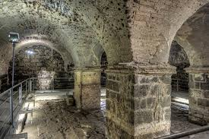
TERME ACHILLEANE

Slide 12
TERME ACHILLEANE
Le varie stanze:
la Caldarium stanza calda
la Frigidarium stanza fredda
la Tepidarium stanza tiepida
il Sudazio la sauna

Slide 13
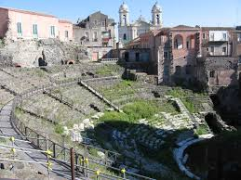
TEATRO GRECO-ROMANO

Slide 14
TEATRO GRECO-ROMANO
Ci siamo seduti sulla platea.
Il teatro è diviso in quattro settori:
Primo piano adibito alle persone colte
Secondo piano adibito alle persone meno colte
Terzo piano adibito alle persone umili
Quarto piano adibito a persone ritenute di scarso valore

Slide 15
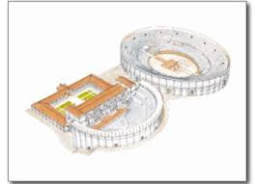
TEATRO /ANFITEATRO
C’è molta differenza fra teatro e anfiteatro.
Il teatro ha forma a semicerchio, invece l’anfiteatro è di forma ovale.

Slide 16
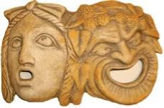
TEATRO GRECO-ROMANO
Al centro del teatro c’era il fronte scenico dove si esibivano attori maschi con delle maschere.
Venivano realizzate:
Tragedie greche (tristi)
Commedie (con finale felice)
Nella parte bassa della platea stavano i cantori e nel palcoscenico gli attori che facevano i monologhi.

Slide 17
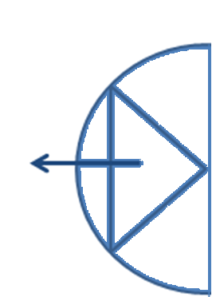
TEATRO GRECO-ROMANO
AMPLIFICAZIONE DELLE VOCI
Questo disegno spiega come venivano amplificate le voci all’interno del triangolo inscritto nel semicerchio.

Slide 18
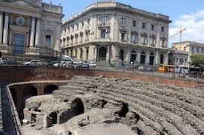
ANFITEATRO GRECO-ROMANO
L’Anfiteatro fu costruito dai Greci e ospitava 3000 spettatori; successivamente i Romani lo allargarono portandolo a 7000 spettatori. Per questo si chiama Greco-Romano.
Esso si trova in Piazza Stesicoro.

Slide 19
ANFITEATRO GRECO-ROMANO
Ha una circonferenza esterna di 309 metri e un’arena di 192 metri.
Esso è uno dei più grandi anfiteatri di età romana, risultando di poco inferiore al Colosseo e all’Arena di Verona.
Permetteva la realizzazioni di spettacoli di ogni genere, come il combattimento dei gladiatori e le battaglie navali, grazie a degli ingegnosi meccanismi idraulici.

Slide 20
GRAZIE PER L’ATTENZIONE

